Slide 1
CALCUL NUMERIC
Curs pentru anul I
Facultatea de Informatica

Slide 2
Evaluarea studentilor
Metoda de testare | Punctaj
Examenul final: | 50%
Activitatea la laborator: | 25%
Proiect: | 10%
Teste (in timpul orelor de curs/lab): | 5%
Teme: | 10%
Prezenta curs + laborator: | +10%
Probleme MATLAB Cody: | +20%
Stabilirea notei finale (in procente):

Slide 3
Continutul cursului
Introducere
Erori, Erori absolute şi erori relative. Propagarea erorilor. Probleme bine
condiţionate numeric. Stabilitatea problemelor numerice.
Metode numerice pentru rezolvare ecuatiilor si a sistemelor de ecuatii neliniare
Metoda bisectiei, metoda punctului fix, metoda tangentei si metoda secantei, schema lui Horner
Metode numerice pentru rezolvare sistemelor de ecuatii liniare
Eliminare Gauss-Jordan, factorizarea LU
Metode iterative: Metodele Jacobi si Gauss- Seidel.
Interpolare
Polinomul de interpolare Lagrange. Algoritmul lui Neville. Diferenţe divizate. Polinomul de interpolare Newton.
Integrare numerica
Formulele Newton-Cotes: metoda trapezului, regula lui Simpson; cuadratura Gauss
LABORATOR
Implementarea algoritmilor folosind MATLAB/octave online.

Slide 4

Continutul laboratorului
Implementarea metodelor folosind MATLAB.
MATLAB este un pachet de programe cu multe functii de tip built-in dar si cu posibilitatea de creare a programelor proprii care permit invatarea mai usoara a metodelor numerice.
MATLAB (matrix laboratory) este special creat pentru a lucra cu matrici si vectori.
https://www.mathworks.com/products/matlab.html

Slide 5
Variante open source - Matlab
Octave https://www.gnu.org/software/octave/
Octave online
https://octave-online.net/
Freemat
http://freemat.sourceforge.net/

Slide 6
BIBLIOGRAFIE RECOMANDATA
Daniela Joita, Analiza numerica, suport de curs pentru ID, format electronic
Mathews, J. H., and K. D. Fink. Numerical Methods Using MATLAB®. 3rd ed. Upper Saddle River, NJ: Prentice Hall, 1998.
W. H. Press, B. P. Flannery, S. A. Teukolsky, W. T. Vetterling: Numerical recipes in C. The art of scientific computing, Cambridge University Press, 1992
Singiresu S. Rao, Applied numerical methods for engineers and Scientists, Prentice Hall 2002
http://www.mathworks.com/products/matlab/
http://freemat.sourceforge.net/
……multe alte surse bibliografice de pe Web

Slide 7
Introducere
Calculul numeric se ocupa cu studiul metodelor de rezolvare a problemelor practice, modelate matematic care implica rezolvarea unor ec,
sisteme de ec, etc., ce nu pot fi rezolvate exact.
Calculul numeric nu cauta solutii exacte si se concentreaza pe obtinerea unor solutii aproximative in limita unor erori de aproximare cat mai mici.
Rezolvare de ecuatii, sisteme de ecuatii, ecuatii diferentiale, integrale, etc.
Problema practica
Model matematic
Notes:
Trecerea de la modelul matematic la cel numeric se face, în
general, pe baza unor aproximări și de aceea soluția oferită de
algoritmii rezultați ca urmare a aplicării metodelor numerice este, de
cele mai multe ori, una aproximativă.

Slide 8
Introducere
Un aspect important al aplicarii matematicii in rezolvarea problemelor din viata cotidiana este abilitatea de a gasi solutii cat mai apropiate de solutiile reale.
Calculul numeric se ocupa cu
descoperirea
analiza
implementarea
metodelor numerice.

Slide 9
Metodele numerice sunt algoritmi.
Rezolvare de ecuatii, sisteme de ecuatii, ecuatii diferentiale, integrale, etc.
Problema practica
Model matematic
Metode numerice
Solutii aproximative
Notes:
Trecerea de la modelul matematic la cel numeric se face, în
general, pe baza unor aproximări și de aceea soluția oferită de
algoritmii rezultați ca urmare a aplicării metodelor numerice este, de
cele mai multe ori, una aproximativă.

Slide 10
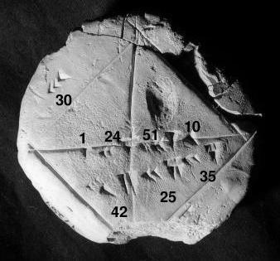
Istoric
Metode de calcul al diferitelor numere au aparut mult inainte de inventarea calculatoarelor.
Inca din vremuri stravechi omenirea a incercat sa gaseasca solutii aproximative cat mai apropriate de cele exacte.
Una din cele mai vechi dovezi este descoperirea primelor 6 cifre ale numarului – tablita de lut babiloniana (1800-1600 iHr)
1 + 24/60 + 51/60² + 10/60³= 1.41421296…
http://en.wikipedia.org/wiki/Numerical_analysis

Slide 11
Istoric
Multi mari matematicieni s-au ocupat cu rezolvarea unor probleme celebre contribuind la descoperirea si dezvoltarea de metode numerice, acest lucru fiind sugerat si prin numele multor algoritmi din analiza numerica:
Metoda lui Newton – pt gasirea rad unei functii f(x)=0
Newton (1642-1726)
Polinoamele de interpolare Lagrange (1736-1813)
metoda lui Euler – pt rezolvarea ecuatiilor diferentiale ordinale; Euler(1707-1783)
Metoda eliminarii a lui Gauss – rezolvarea unui sist de ecuatii liniare; Gauss(1777-1855)
Metodele numerice s-au dezvoltat f mult in ultimii ani, odata cu dezvoltarea tehnicii de calcul.

Slide 12
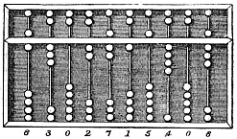
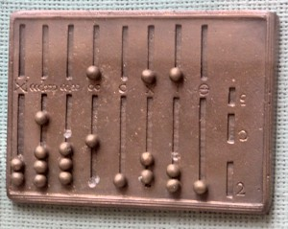
Calculele numerice
Calculele erau facute de mana
Abacul – inca din antichitate – folosit pt calcule
Abac chinezesc
By Encyclopædia Britannica - Article for "abacus", 9th edition Encyclopedia Britannica, volume 1 (1875); scanned and uploaded by Malcolm FarmerTransferred from en.wikipedia to Commons., Public Domain, https://commons.wikimedia.org/w/index.php?curid=146649
Abac roman

Slide 13
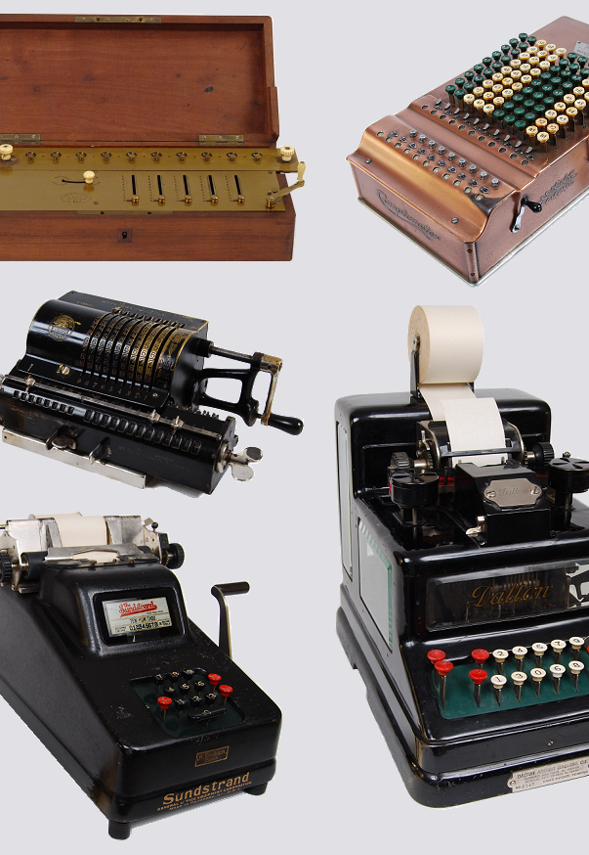
Calculatorul mecanic
Calculatorul mecanic a aparut ca o necesitate in prima jumatate a secolului al XVII-lea. Pana atunci calculele erau efectuate de mana.
Cele din imag sunt din 1851 sau mai tarziu.
Aritmometru
Computometru
Masina de socotit Dalton
Masina Sundstrand
Aritmometru Odhner
Notes:
In general, alg numerici presupun efectuarea de calcule. Inainte de aparitia calc ele erau facute de mana. Au fost apoi inventate masini de calcul.- calculatoare mecanice: dispositive mecanice capable sa efectueze operatiile de baza. Cel mai vechi – 1623. In ordine, in sensul acelor de ceasornic.

Slide 14
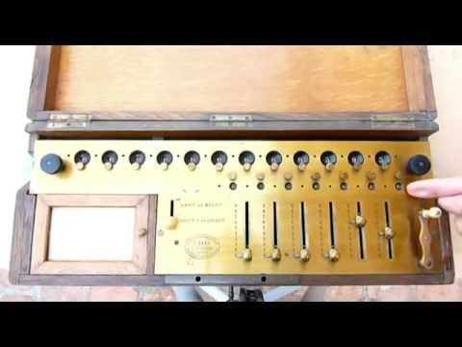
Operatiile cu un aritmometru

Slide 15
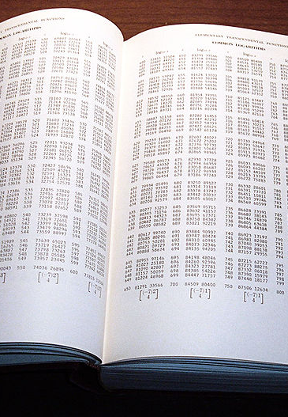
Cand nu existau computerele, efectuarea calculelor se facea de mana sau cu ajutorul calculatoarelor mecanice si existau carti cu formule de calcul si tabele cu coeficienti sau valori ale unor functii calculate pentru multe valori, de obicei cu valori aproximative calculate cu 16 zecimale.
Abramowitz, Stegun, - Handbook of Mathematical Functions - peste 1000 de pagini, 1964
"Abramowitz&Stegun.page97.agr" by agr - Self-photographed. Licensed under CC BY 2.5 via Wikimedia Commons - http://commons.wikimedia.org/wiki/File:Abramowitz%26Stegun.page97.agr.jpg#mediaviewer/File:Abramowitz%26Stegun.page97.agr.jpg

Slide 16
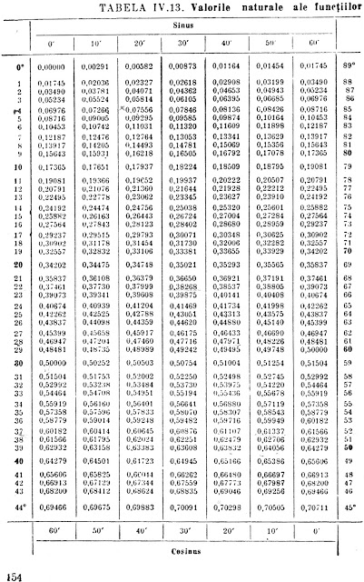

Slide 17
Exemple de aplicatii ale metodelor numerice
Inventarea calculatoarelor a influentat dezvoltarea metodelor numerice.
Meteorologie: estimari ale starii vremii
Determinarea traiectoriei unei rachete (rezolvare numerica ale unor ecuatii diferentiale)
Calculul valorilor fondurilor de investitii
Estimarea riscului financiar al unui credit
Algoritmi de optimizare pentru stabilirea rutelor unui avion, a necesarului de combustibil, etc.
Notes:
Odata cu inventarea calculatoarelor moderne, au fost descoperite tot mai multe metode, au fost revazute cele vechi, s-a dezvoltat atat suportul theoretic cat si aplicarea acestora in cat mai multe domenii.
Sqrt(2) – mai mult de 1 million de cifre https://apod.nasa.gov/htmltest/gifcity/sqrt2.1mil

Slide 18
sqrt(2) cu 10 milioane de cifre
https://apod.nasa.gov/htmltest/gifcity/sqrt2.1mil
Notes:
Odata cu inventarea calculatoarelor moderne, au fost descoperite tot mai multe metode, au fost revazute cele vechi, s-a dezvoltat atat suportul theoretic cat si aplicarea acestora in cat mai multe domenii.

